Slide 1
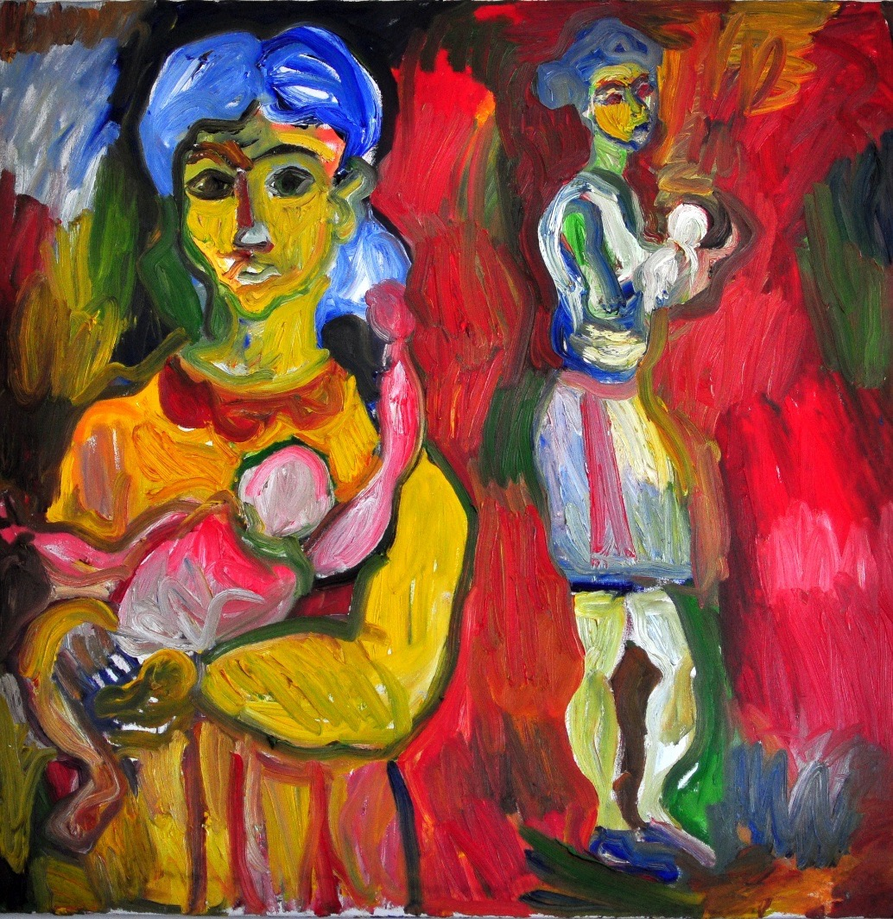
Affrontare le Iniquità di Stato di Salute: Opportunità e Sfide per Promuovere Salute, Sviluppo e Giustizia Sociale
Firenze, 18 febbraio 2016
Dr Erio Ziglio (°)
(°)
Special Guest Lecturer, MCI - Innsbruck, Austria;
Visiting Professor, University of Applied Sciences, Halle, Austria
Fino al 1 Ottobre 2014, Direttore Ufficio Europeo per gli Investimenti per la Salute e lo Sviluppo,
Organizzazione Mondiale della Sanità, Regione Europea

Slide 2
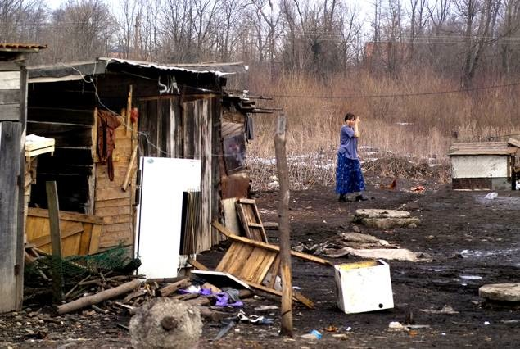
Medicina Narrative - Medicina di Precisione ?
What good does it do to treat people’s illnesses, and then send them back to the conditions that made them sick?
Fonte: CSDH, 2008; Marmot, 2008; Picture by S.Turner in Ziglio et al 2003

Slide 3
Outline
5 Riflessioni strategiche
Concetti
Contesto

Slide 4
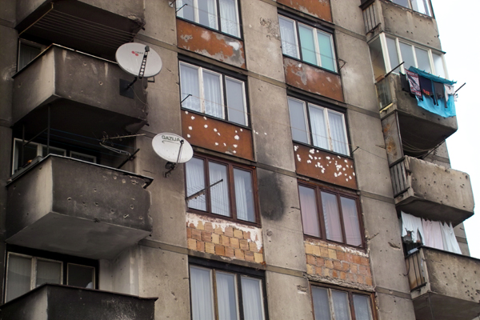
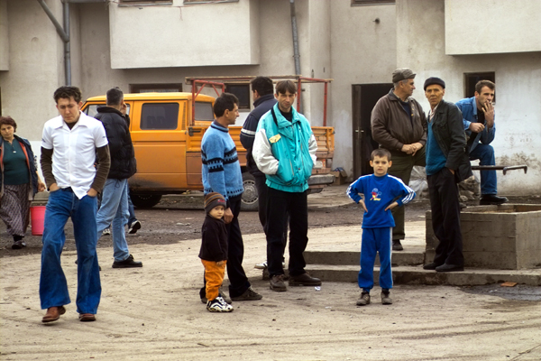
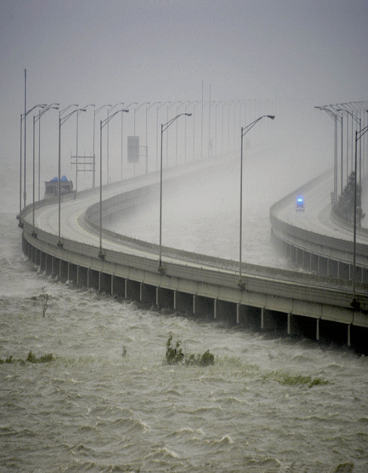
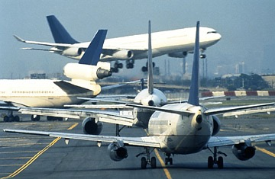
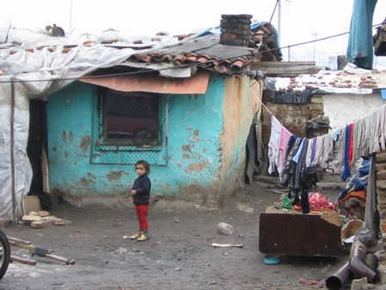
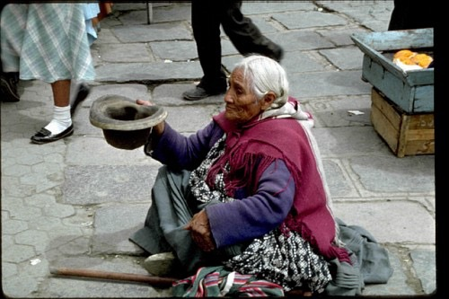
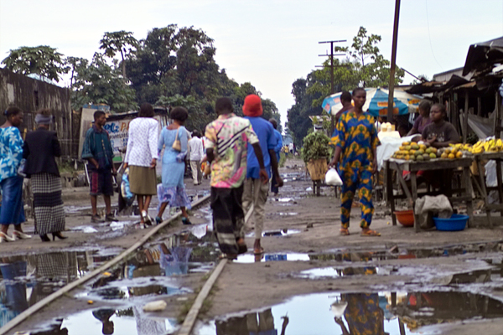
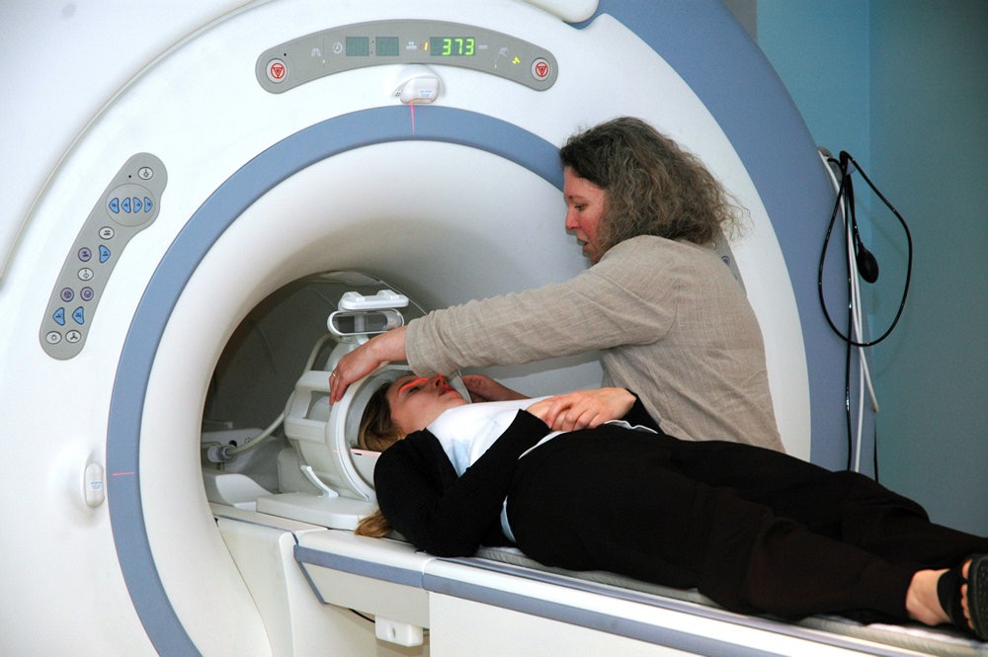
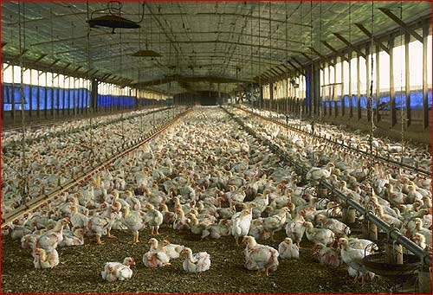
Salute e rapidi cambiamenti….
Pictures: S.Turner, 2003; L. Donaldson, 2008 I. Brandemer, 2009

Slide 5
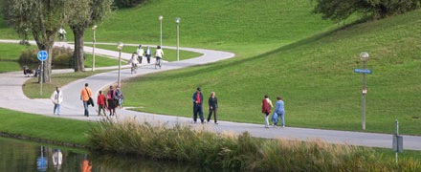
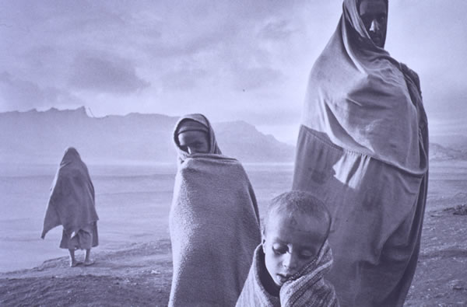
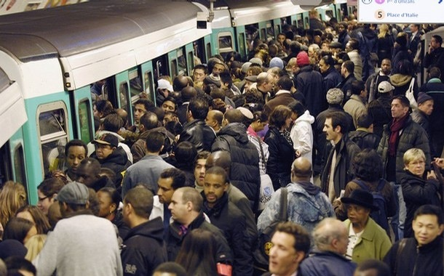
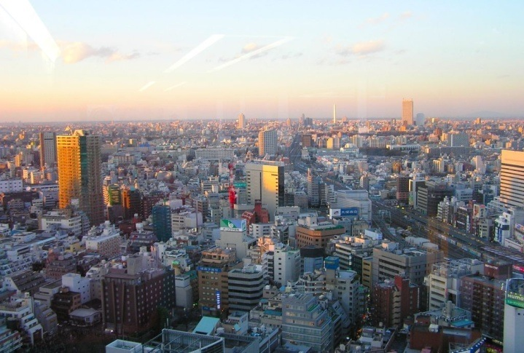
Grandi cambiamenti richiederanno robuste strategie di Promozione della Salute e Riduzione delle Iniquità

Slide 6
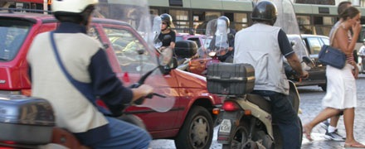
Che comunità vogliamo?
In che comunità vogliamo che i nostri figli…, nascano, crescano, lavorino ed invecchino?

Slide 7
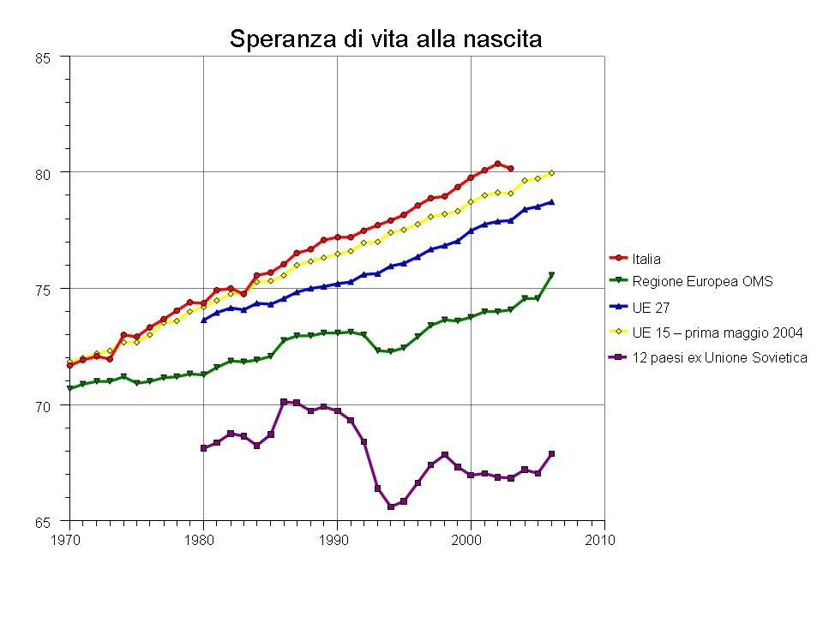
L’aspettativa di vita in Europa è diventata molto disomogenea
Fonte: WHO-HFA Data Base, 2016

Slide 8
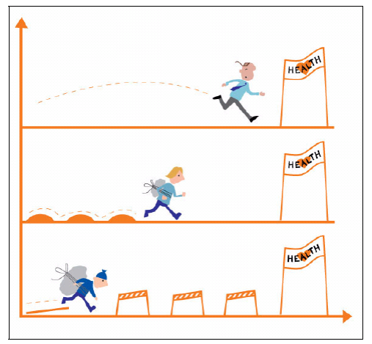
Le opportunità di salute non sono equamente distribuite - Gradiente Sociale
SALUTE
SALUTE
SALUTE
Fonte: Norwegian Ministry of Health Care Services, 2007

Slide 9
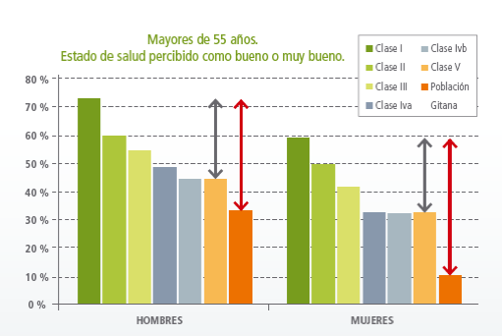
Percezione di buona salute in persone < 55 anni - Gradiente Sociale
Fonte: Spanish Min of Health/Comunidad Gitana (2009) Hacia la Equidad en Salud
http://www.gitanos.org/upload/86/09/Diptico_MSanidad_FSG.pdf

Slide 10
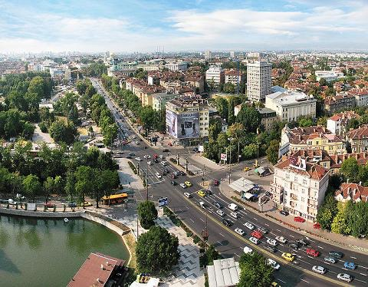
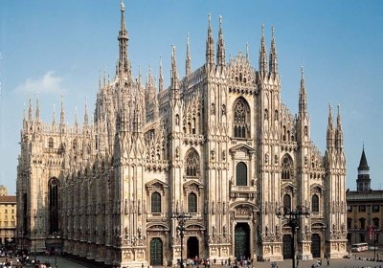
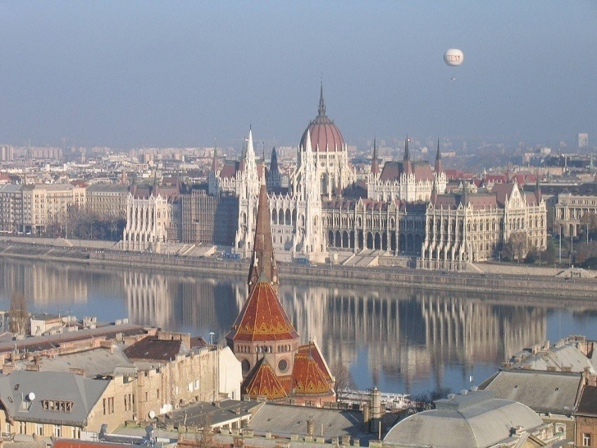
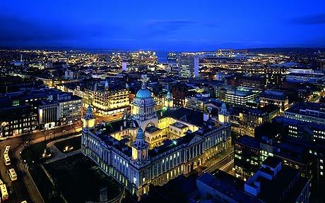
Vari anni di differenza in aspettativa di vita con picchi anche di oltre 30 anni
Sofia
Milano
Budapest
Belfast

Slide 11
Piacere di conoscervi…
Elena, Svetlana
Mario, Abdul
Maria, Carmen
Antonio, Marek

Slide 12
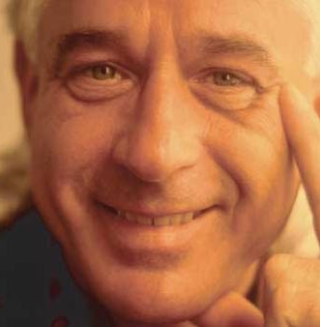
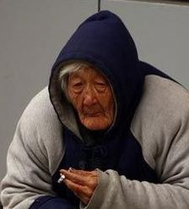
Vulnerabilità “ereditate” e percorsi di vita
Mario, Abdul
Elena, Svetlana
Baby
10 anni
20 anni
45 anni
60 anni
Antonio, Marek
Maria, Carmen
Baby
10 anni
20 anni
45 anni
60 anni

Slide 13
5 Riflessioni strategiche
Concetti
Contesto

Slide 14
Condizioni di Rischio
Poverty
Low education/occupational status
Dangerous, polluted environment
Discrimination
Low political and economic power
Large gaps in income
Poor housing inadequate access to
cheap, healthy food
Fattori di rischio fisiologici
Fattori di rischio comportamentali
Hypertension
Hypercholesterolemia
Compromised immune system
Genetic factors
Smoking
Poor diet
No exercise
alcohol
Fattori di rischio psico-sociali
Isolation
Lack of social support
Low self-esteem
Self-blame
Low perceived power and control
hopelessness
Stato di Salute
Fonte: Labonte 1993, adapted by E. Ziglio, 2012

Slide 15
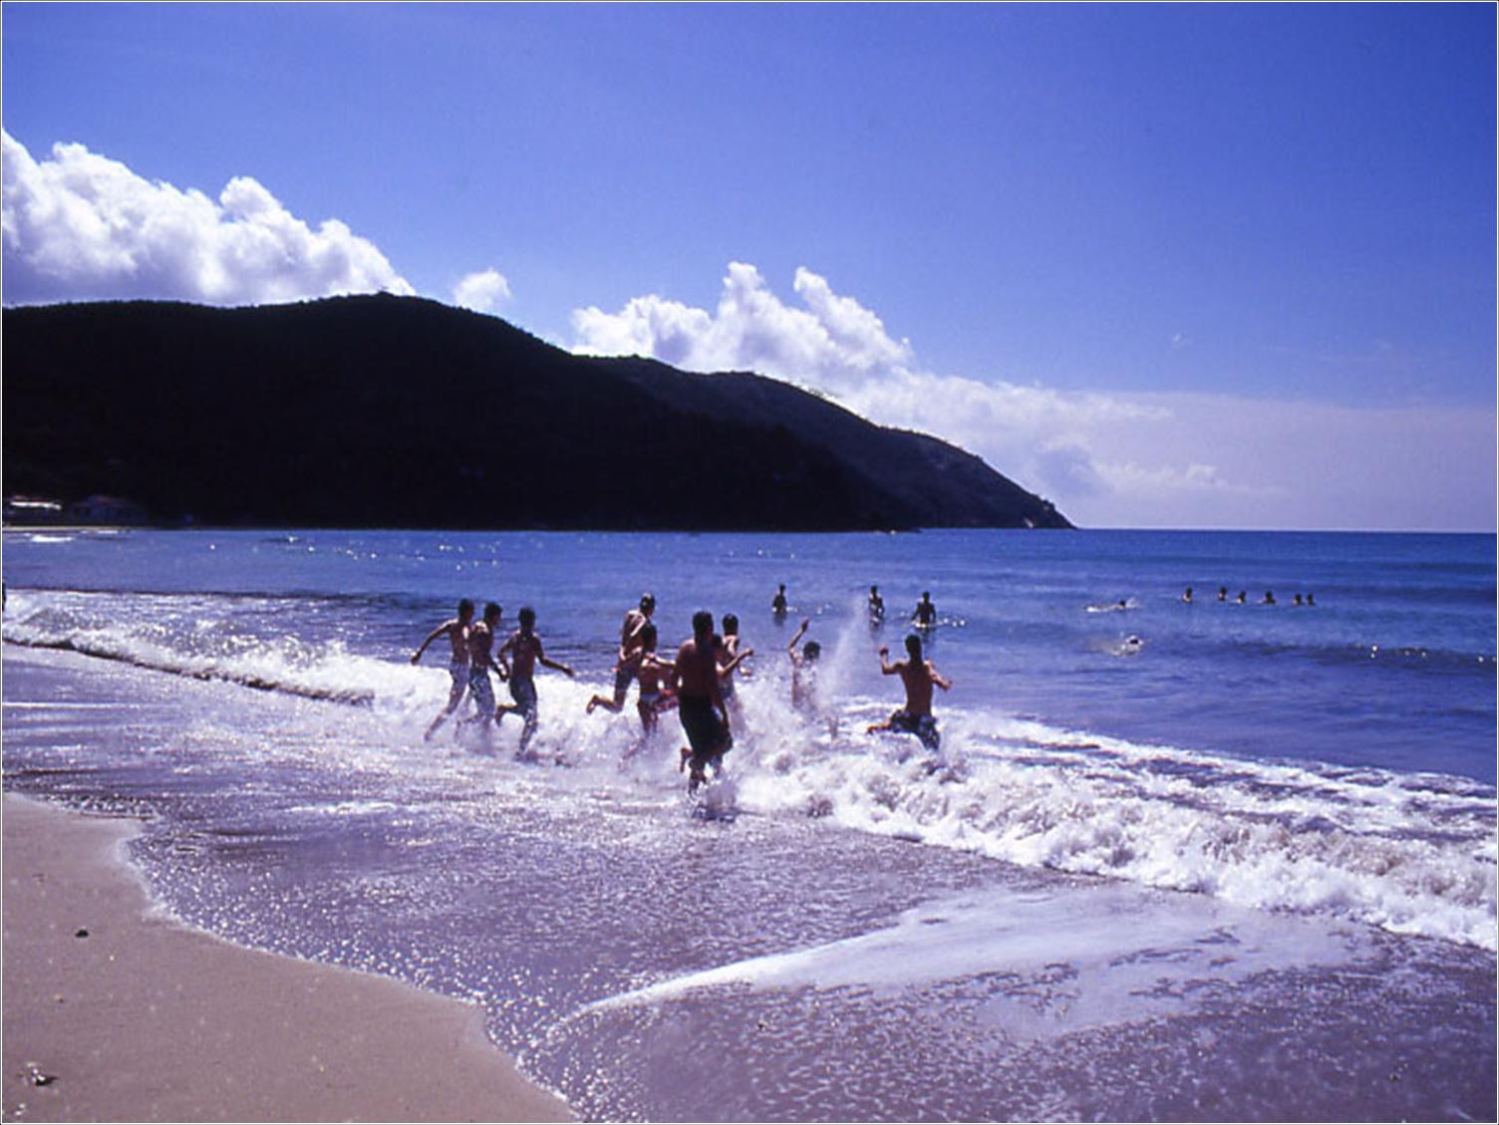
La Promozione della Salute per l’OMS
“…il processo che permette ai cittadini di avere il controllo sui determinanti della loro salute al fine di migliorarla”

Slide 16
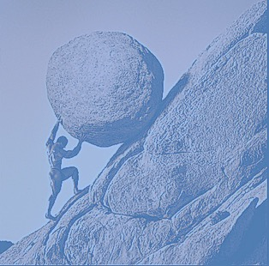
Azioni per promuovere la salute

Slide 17
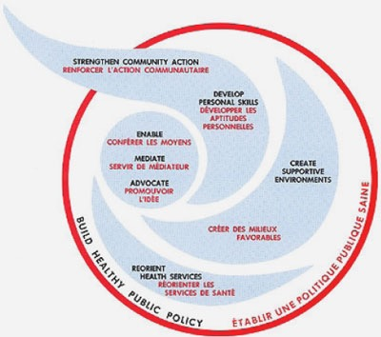
Campi di azione per promuovere la salute
Rafforzare azioni della comunità
Sviluppare abilità personali
Creare ambienti favorevoli
Riorientare i servizi socio-sanitari
Costruire politiche pubbliche “sane”
Fonte: WHO, 1986 Ottawa Charter for Health Promotion

Slide 18
Definizione di Iniquità di salute (“Health Inequities” )
“… differenze sistematiche di stato di salute in gruppi socio-economici. Queste iniquità sono ingiuste e possono essere modificate da politiche e programmi”.
Fonte: Whitehead M, Dahlgren G. Levelling up (part 1): a discussion paper on concepts and principles for tackling social inequities in health. Venice: European Office for Investment for Health and Development. WHO Regional Office for Europe, 2007

Slide 19
Focus sui determinanti di salute
Curare non solo le malattie, ma anche le condizioni che hanno causato la malattia

Slide 20
Quadro di riferimento per promuovere la salute e ridurre le iniquità
http://www.euro.who.int/en/health-topics/health-policy/health-2020-the-european-policy-for-health-and-well-being

Slide 21
5 Riflessioni strategiche
Concetti
Passato

Slide 22
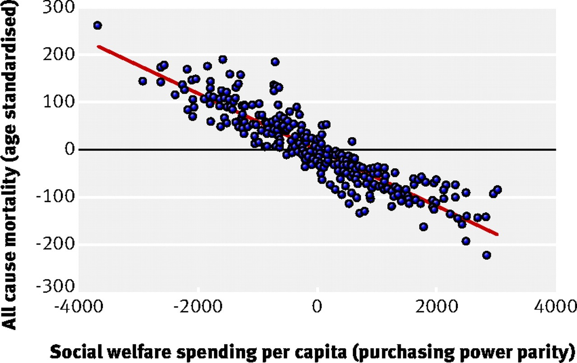
1. Spesa sociale ha impatto
Relazione tra media spesa sociale (salute esclusa) nei 15 paesi EU (1980-2005) e mortalità.
Source: Stuckler, D et al., BMJ 2010

Slide 23
2. Avere un piano strategico
Dove si produce salute in Italia (o in Toscana, o a Firenze, o in un suo quartiere)?
Che azioni producono il miglior guadagno di salute nella popolazione?
Quali azioni riducono le iniquità di stato di salute e danno valore aggiunto allo sviluppo locale, regionale, nazionale?
Come rafforzare i sistemi socio-sanitari per affrontare tali domande?

Slide 24
3. Rafforzare i sistemi socio-sanitari per
affrontare crescenti vulnerabilità
Accesso
Trattamento
Risultato
Costo

Slide 25
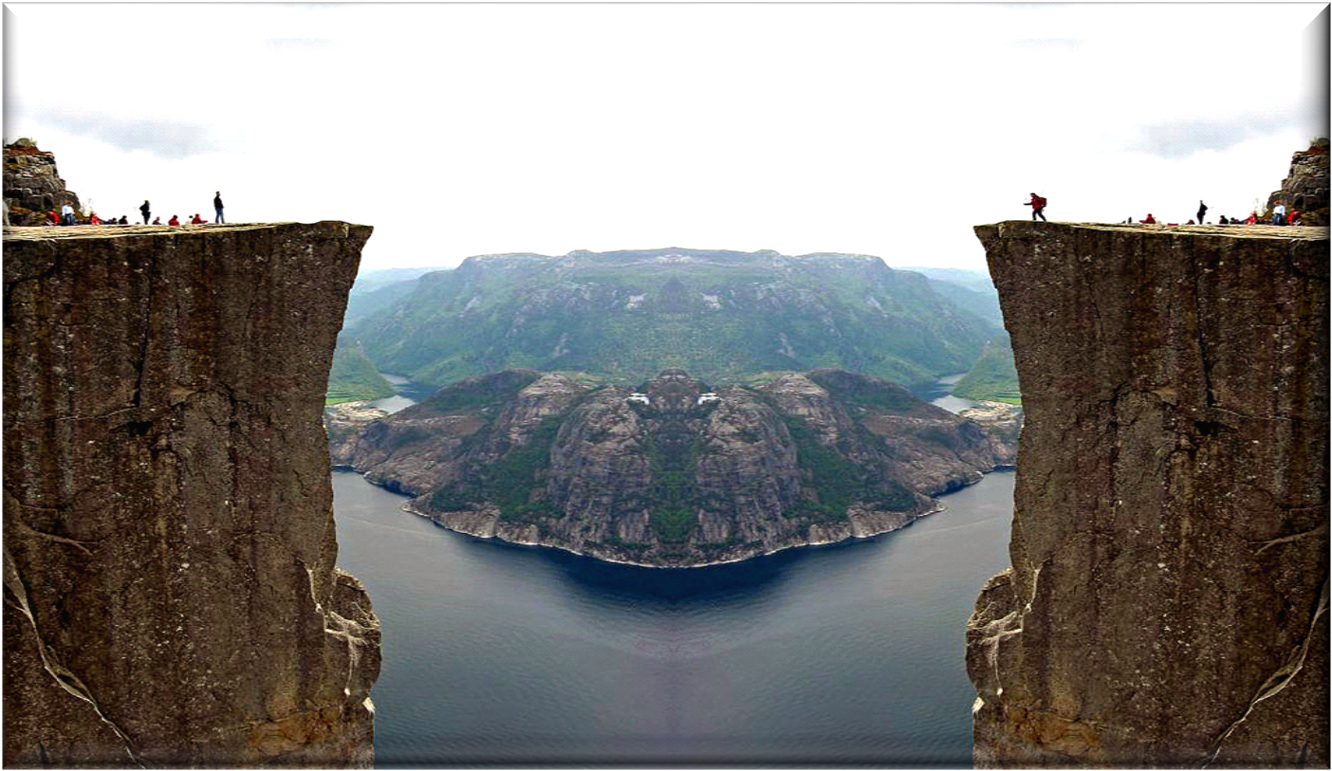
4. Gestire sistemi, non interventi separati
Fattori di rischio
Condizioni di rischio
Risorse Salutogeniche

Slide 26
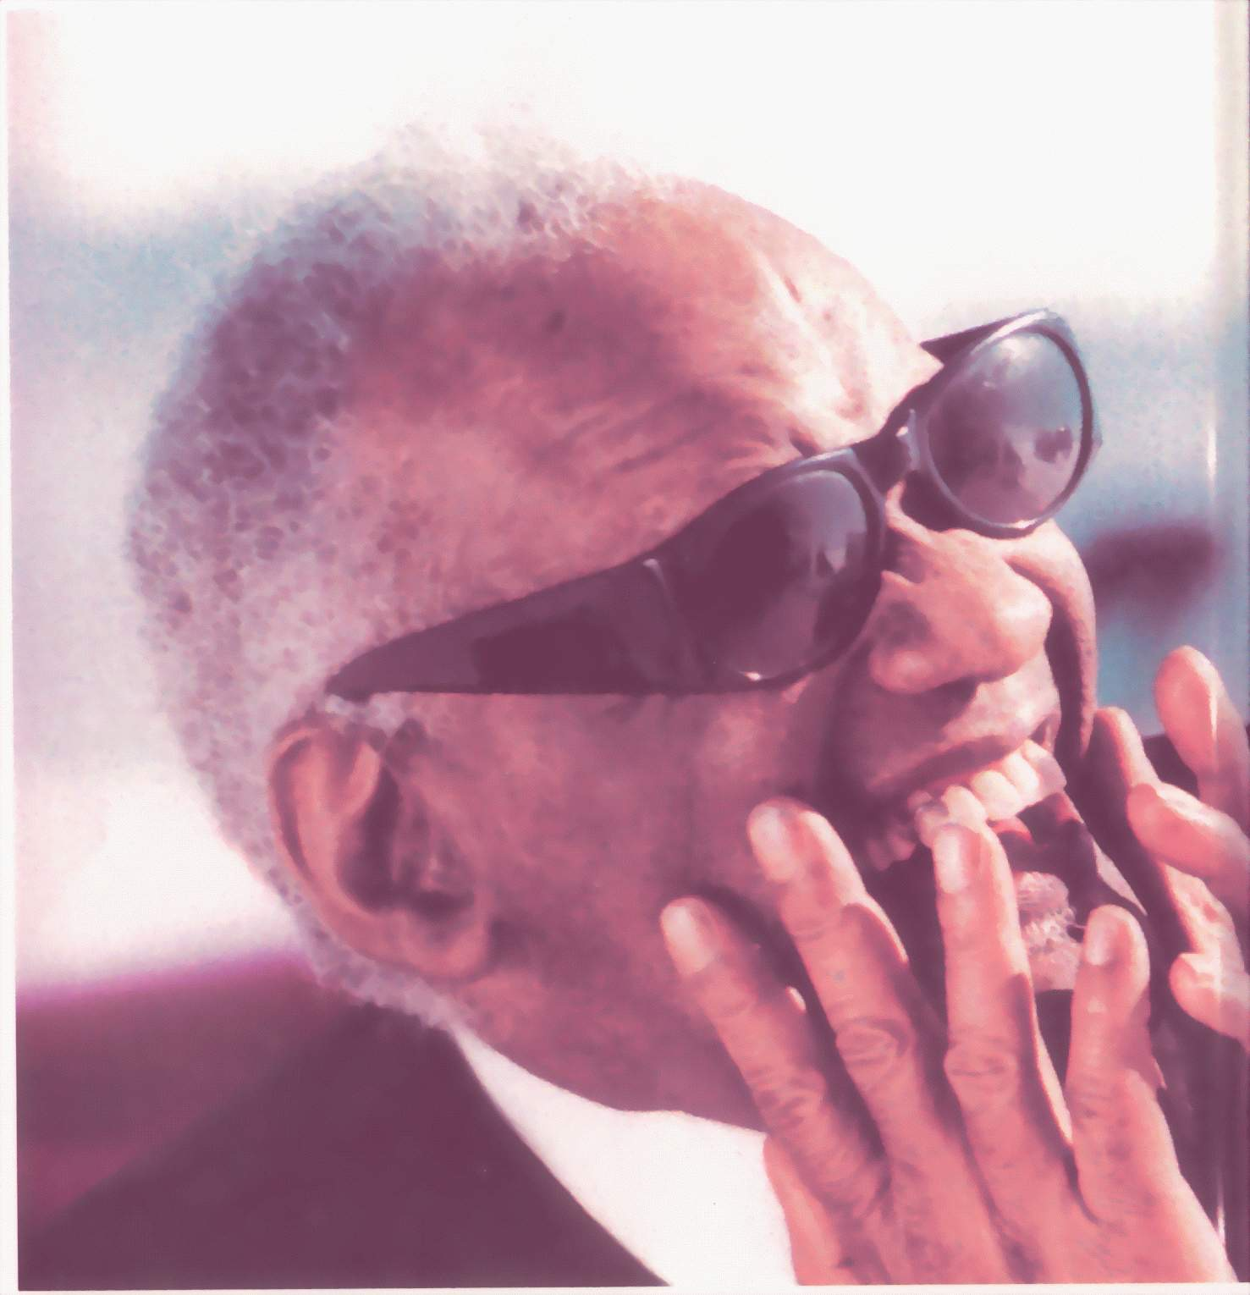
5. “Assets” non solo “deficits”

Slide 27
Detto tutto ciò….

Slide 28
Il nostro compito è promuovere salute e
ridurre le iniquità
Ridurre rischi e condizione Patogeniche
Proteggere ed aumentare risorse salutogeniche

Slide 29
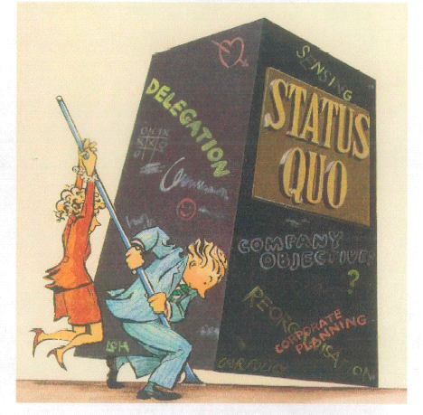
Ma ancora tanta, troppa resistenza…

